Slide 1
ウェブアクセシビリティに対応した
サイト運用の事例
2015.2.25
ウェブアクセシビリティ推進協会 普及啓発部会
山本 康裕
（NTTラーニングシステムズ㈱ 所属）

Slide 2
普段の業務内容
- (本日の立場)ウェブアクセシビリティ推進協会 普及啓発部会
- (所属会社) NTTラーニングシステムズ株式会社
ウェブ ソリューション事業
  NTT-Gウェブサイトの企画・制作・運用
  地方自治体・官公庁等ウェブサイトの企画・制作・運用
  企業サイトの企画・制作・運用
  eラーニングシステムの構築運用
中央省庁、関連団体等の運用案件、リニューアル案件には、ほぼ、アクセシビリティ要件が含まれています。
上記の受託案件を通じて、どのようにウェブアクセシビリティの品質を確保、維持したのか。弊社の経験を元にお話しさせていただきます。

Slide 3
ウェブアクセシビリティ品質向上（目標を達成する）のタイミング
サイトリニューアル時
(結果公開)
日々のページ更新時
サイトリニューアルのタイミングで、アクセシビリティの品質向上を実施する団体が多い。 ⇒ 理由

Slide 4


リニューアル時アクセシビリティの品質向上を実施する理由
⇒ サイト全体に対して対処すべき達成基準がある。
7.3.2.3 一貫したナビゲーションに関する達成基準(AA)
ウェブページ一式の中にある複数のウェブページ上で繰り返されているナビゲーションのメカニズムは、繰り返されるたびに相対的に同じ順序で提供しなければならない。ただし、利用者がそれを変更した場合は除く。
7.3.2.4 一貫した識別性に関する達成基準(AA)
ウェブページ一式の中で同じ機能性をもつコンポーネントは、一貫して識別できなければならない。
これらの項目は、サイト全体に手を入れる必要がある（リニューアルと同等のコスト）
サイトリニューアルの契機は、各団体様々だと思います。（大幅組織変更、CMS導入、サーバリース切れのタイミング）同時に、アクセシビリティ品質確保の絶好の機会なので逃さないでください。

Slide 5

ウェブアクセシビリティ品質向上（目標を達成する）のタイミング
サイトリニューアル時
日々のページ更新時
サイトリニューアルのタイミングでサイト全体のアクセシビリティ品質を確保し、その後、日々のページ更新で維持するというケースが多い。
それぞれについて、どのような点に留意して作業を行っているかを説明します。
まずは、サイトリニューアル時のお話から。

Slide 6
サイトリニューアル時、アクセシビリティ要件をクリアするために実施していること。
リニューアル作業におけるアクセシビリティ対応は３つのフェイズに分けて行うようにしてます。
全体構成を設計し、ページのデザインを作成する段階
ページ作成の元となるテンプレートを作成する段階
各ページを作成（量産）する段階
それぞれの段階で関係するアクセシビリティチェックを実施しました。これによって、移行作業中の手戻りや抜け漏れ等を防ぐことが狙いです。

Slide 7

作業とチェックのプロセス
＜手戻り発生ケース＞
全体構成
デザイン
作成
雛形
作成
各ページ
の作成
チェック
ＮＧ
箇所
の特定
ＮＧ
ＯＫ
アクセシビリティ
対応完成
ページが完成してからチェックを行うと、工程を大きく遡る必要がある。また、同一の指摘事項を何ページにもわたり修正する必要が生じる可能性もあります。
＜手戻り発生しないケース＞
全体構成
デザイン
作成
チェック
雛形
作成
チェック
各ページ
の作成
チェック
ＯＫ
アクセシビリティ
対応完成
修正
修正
修正
１つの工程が終わるごとにチェック工程を設け、確実にステップを踏むようにしました。

Slide 8
各フェイズで、着眼点（確認すべき内容）が異なる。
全体構成を設計し、ページのデザインを作成する段階
  7.3.2.3 一貫したナビゲーションに関する達成基準
  7.2.4.5 複数の到達手段に関する達成基準
  7.1.4.3 最低限のコントラストに関する達成基準
ページ作成の元となるテンプレートを作成する段階
  7.1.3.1 情報及び関係性に関する達成基準 (見出し、リスト、テーブル）
  7.2.4.1 ブロックスキップに関する達成基準
各ページを作成（量産）する段階
  7.1.1.1 非テキストコンテンツに関する達成基準：画像
  7.2.4.2 ページタイトルに関する達成基準
見出しの構造、リストの持ち方、テーブルの表現方法など、コーディング方法は様々存在するが、１つのアクセシビリティチェックの済んだ雛形を用意しておけば、対応は容易。。。３．工程に前段の雛形づくりが特に重要となります。

Slide 9
各フェイズにおける体制について
全体構成を設計し、ページのデザインを作成する段階
ページ作成の元となるテンプレートを作成する段階
経験豊富で、JIS規格にも精通した社員が行っています。（自前で行う場合も、慎重にじっくり行っていただきたい。）
各ページを作成（量産）する段階
人海戦術。制作メンバ間で、クロスチェックを行っています。
3.の作業は、お客様が実施されるケースもあります。
（複数人で行う場合でも、品質の均衡化を！）

Slide 10
ページ作成時のチェック項目の統一化
リニューアル業務の場合、ページの作成とチェック者は複数人になることが大半です。
その場合、統一した作成ルールとチェックがなければ、各ページの完成度に差異が発生してしまいます。
そこで当社ではチェック表を作成し、そのシートに基づき作成・チェックを実施しています。それによって、同じ完成度のページを作成することが可能です。また、チェックシートは対応の証跡として有効ですので、後々のトラブルも防ぐことができます。
発注する場合においても、業者がどのような要領で、どのようなレベルの試験を行うか確認しておくことが望ましいです。

Slide 11
＜チェックシート例＞
デザイン、テンプレートのチェックを通過しているので、ページ固有の問題チェックに絞り込むことができます。

Slide 12
量産時の体制について
当社では、前出のチェックシートに基づき、制作者とチェッカーがそれぞれチェックを行います。
制作者がチェッカを兼ねる場合も、自身の制作したものは自身ではチェックしないようにシャッフルしています。（甘くなる。見落としがある。）
リニューアル業務では短い期間で何千ページものページ作成を実施するため、作成者・チェック者の上にディレクションを実施する人物を立て、業務のスムーズな遂行を実施しています。
ページの量産
チェック体制
制作者ディレクター
チェックディレクター
指示・報告
指示・報告
指示・報告
制作者
チェック者
自前で行う場合も、ページあたりの制作・チェック時間(稼働)を見積った上で、全体のスケジューリングと体制づくりを行う必要があります。

Slide 13
実際に発生した”齟齬” ①
①シミュレーションページや意見募集ページなどで、特有なプログラムが含まれているページのアクセシビリティ対応。
発注側
当然プログラムページも含んでリニューアルしてもらえるもの。
受注側
他業者のプログラムは編集できない。編集可能だとしても、
特有のプログラムなので難しい。そもそも、契約範疇外。
契約後の不要なトラブルを避けるため、
複雑なプログラムが含まれたＷｅｂページを掲載している場合は、仕様書等で予め周知することが望ましい。

Slide 14
実際に発生した”齟齬” ②
②アクセシビリティに対応したCMS導入・・・という業務範囲の解釈
受注側
デザイン・テンプレートの対応を伴うCMS導入
デザインやグローバルナビゲーションなどテンプレートをアクセシビリティに対応。コンテンツ（各ページの文章部分）は機種依存文字や文字間スペース削除など最低限のアクセシビリティ対応を実施し、その他は現状をそのまま移行。
発注側
デザイン・テンプレート・コンテンツの対応を伴うCMS導入
CMS業者は、コンテンツ対応を含まない（コンテンツそのものは、顧客にて自由に設定するもの）と認識していることが多いです。
また、後者の場合は、タイトルの最適化や文章内容の変更など発注者側から提示すべき情報も多くなる点について認識が必要です。

Slide 15
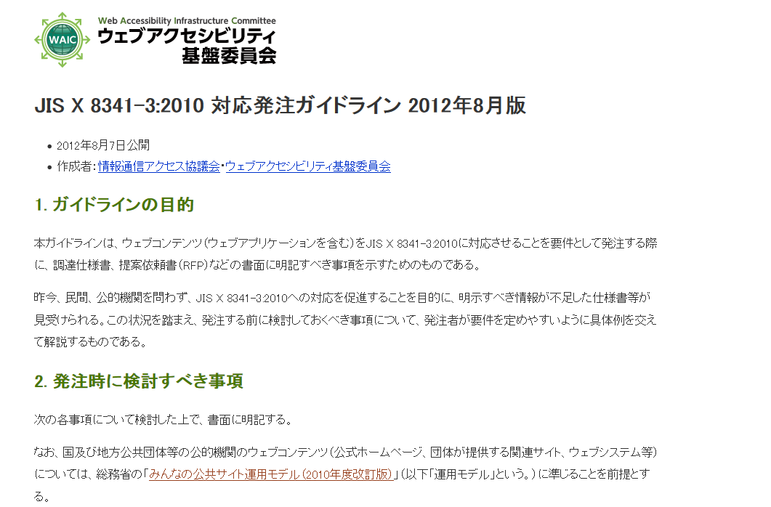
(参考)発注仕様書策定にあたり
http://waic.jp/docs/jis2010-order-guidelines/

Slide 16
ウェブアクセシビリティ品質向上（目標を達成する）のタイミング
サイトリニューアル時
日々のページ更新時
サイトリニューアルのタイミングでサイト全体のアクセシビリティ品質を確保し、その後、日々のページ更新で維持するというケースが多い。
それぞれについて、どのような点に留意して作業を行っているかを説明します。

Slide 17
日々のページ更新における取り組み
サイト運用を承っている弊社案件にでは、日々 アクセシビリティ品質を確保するために以下のことを行っています。
ガイドラインを順守したページ更新を行っている。
アクセシビリティチェックシートを作成し、日々の更新時に確認している。
定期的に 社員研修(勉強会)を行っている。
定期的なガイドラインのメンテナンスを行っている。

Slide 18
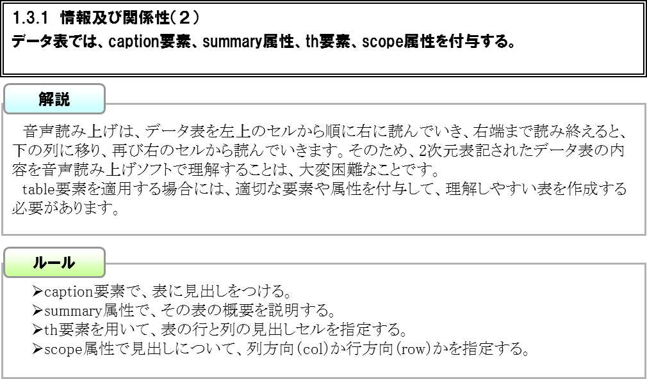
ガイドラインを順守したページ更新を行う。

Slide 19
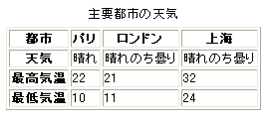
ガイドラインを順守したページ更新を行う。
実装例①
<table summary="主要な都市の天気と最高気温、最低気温">
<caption>主要都市の天気</caption>
<tr>
<th scope="row">都市</th>
<th>パリ</th>
<th>ロンドン</th>
<th>上海</th>
</tr>
<tr>
<th>天気</th>
<td>晴れ</td>
<td>晴れのち曇り</td>
<td>晴れのち曇り</td>
</tr>
<tr>
<th>最高気温</th>
<td>22</td>
<td>21</td>
<td>32</td>
</tr>
<tr>
<th>最低気温</th>
<td>10</td>
<td>11</td>
<td>24</td>
</tr>
</table>
ガイドラインに従って制作すれば、一定のアクセシビリティ品質は保てるようになります。
メンバの入れ替わり時などには、導入時にガイドラインを理解するよう促進している。

Slide 20
アクセシビリティチェックシートを作成し、日々の更新時に確認する。
ルール化してしまえば、サイト制作の他のチェックプロセスと同等だと考えられる。
つまり、アクセシビリティチェックが特別なことではなく、別ブラウザチェックや文法チェックを行うように、アクセシビリティについてもチェックをするという感覚に近い。
換言すると、アクセシビリティ対応により、”ひと手間増える”ということをサイト担当者は、認識する必要があります。
（意図）
PDF
W3C
Lint
miChecker
W3Cリンク
firefox
スマートフォン
WEB掲載用最適化確認
文法チェック
文法チェック
アクセシビリティチェック
リンク切れチェック
別ブラウザでの動作確認
別デバイスでの動作確認
実在案件 月次報告の際にこれらのチェック結果も同時に提出している。

Slide 21
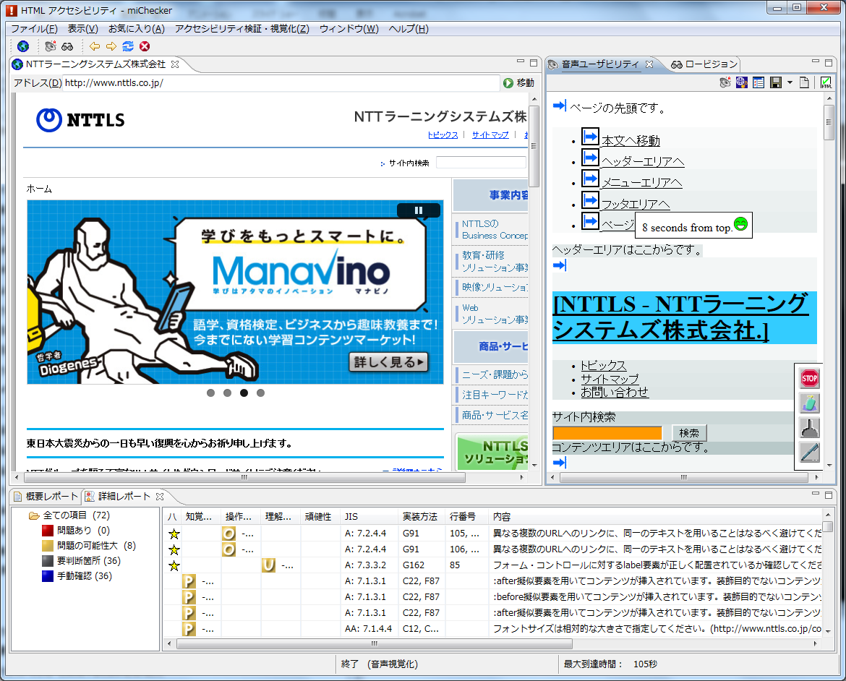
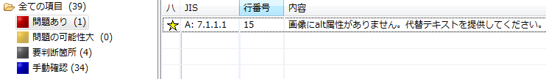
アクセシビリティチェックツール miChecker
総務省サイトから無償でダウンロードできます。
ページ公開前に 必ずmiCheckerにかけ、問題ありを0件にすることを運用の１条件として指定するお客様もあります。
対応を行ったことを客観的に示す尺度としては有効です。

Slide 22
日々のページ更新における取り組み
ガイドラインを順守したページ更新を行う。
アクセシビリティチェックシートを作成し、日々の更新時に確認する。
社員研修
定期的なガイドラインのメンテナンス
ウェブサイトの情報は日々更新されます。
社員の新規採用や異動もあります。
⇒ リニューアルを実施して刷新されたサイトであっても、継続的にウェブアクセシビリティの対応状況を検証し、改善を続ける必要があります。
そのため、社員研修や定期的なガイドラインの見直しなども行うようにしています。

Slide 23
参考情報
・ウェブアクセシビリティ基盤委員会 JIS X 8341-3:2010 解説
http://waic.jp/docs/jis2010-understanding/
・ウェブアクセシビリティ基盤委員会 調達仕様書等に記すべき事項
http://waic.jp/docs/jis2010-order-guidelines/
・ 総務省「みんなの公共サイト運用モデル改定版（２０１０年度）」
http://www.soumu.go.jp/main_sosiki/joho_tsusin/w_access/index_02.html
・ 総務省 アクセシビリティ評価ツール （miChecker）
http://www.soumu.go.jp/main_sosiki/joho_tsusin/b_free/miChecker_download.html
・ NPO ウェブアクセシビリティ推進協会
http://www.jwac.or.jp/
info@jwac.or.jp

